Slide 1
ΓΝΩΡΙΜΙΑ ΜΕ ΤΟ ΕΡΓΑΣΤΗΡΙΟ ΤΟΥ ΧΗΜΙΚΟΥ

Slide 2
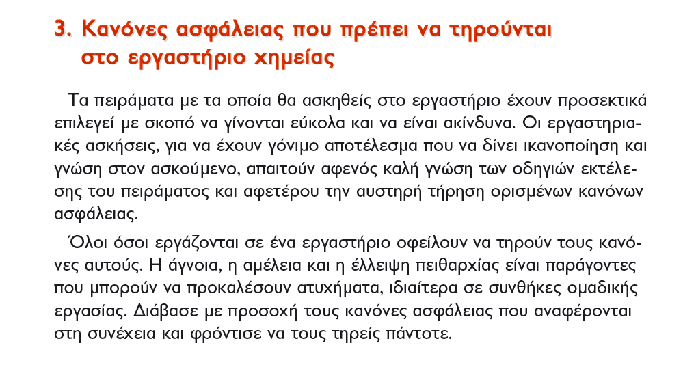
_______________________________________________________________________________________________________________________________________________________________________________________________________________________________________________________________________

Slide 3
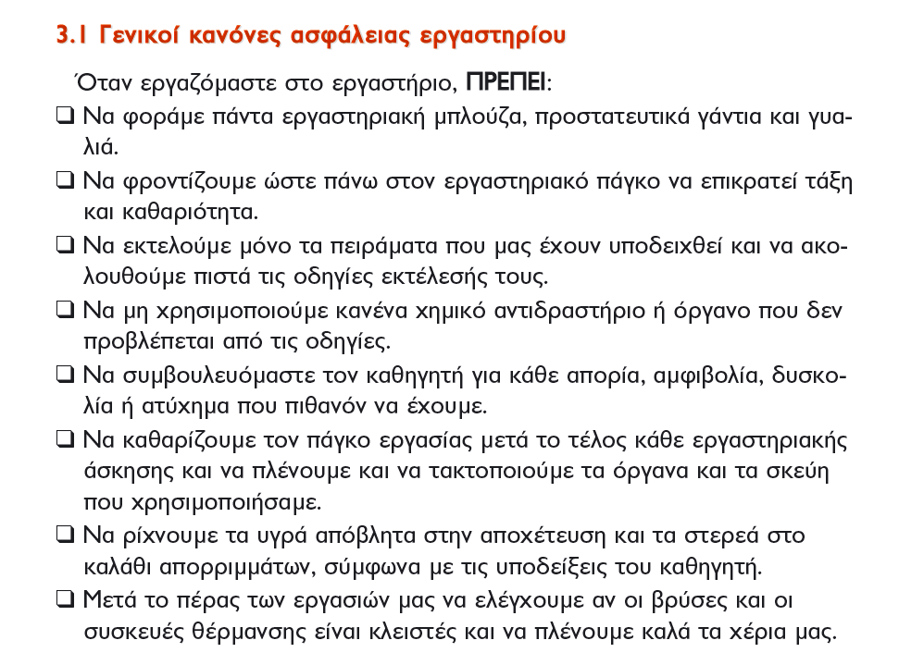
__________________________________________________________________________________________
____________________________________________________________________________
___________________________________________________________________________________
_____________________________________________________________________________________________________________________________
________________________________________________________________________________________________________
____________________________________________________________________________________________________________
Notes:
____________________________________________________________

Slide 4
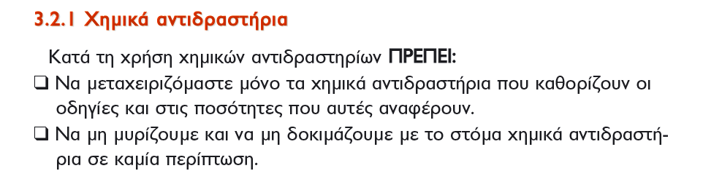
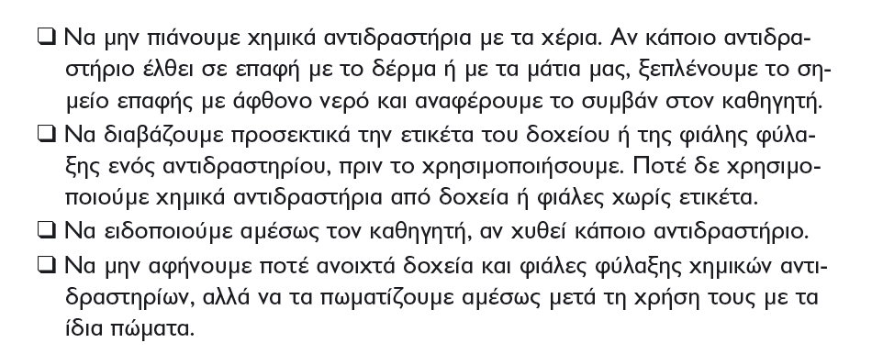

Slide 5
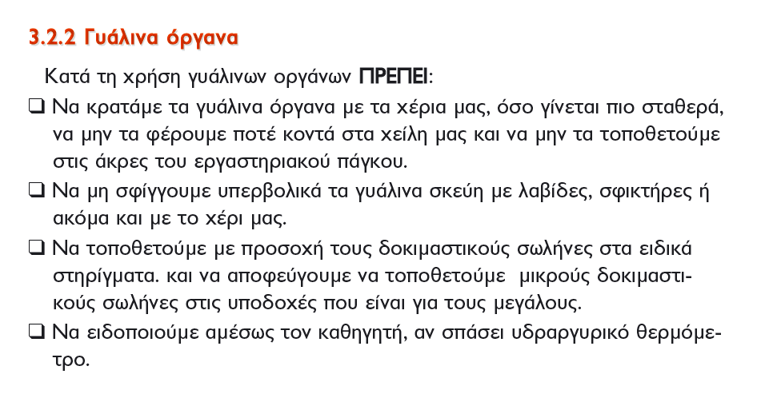

Slide 6
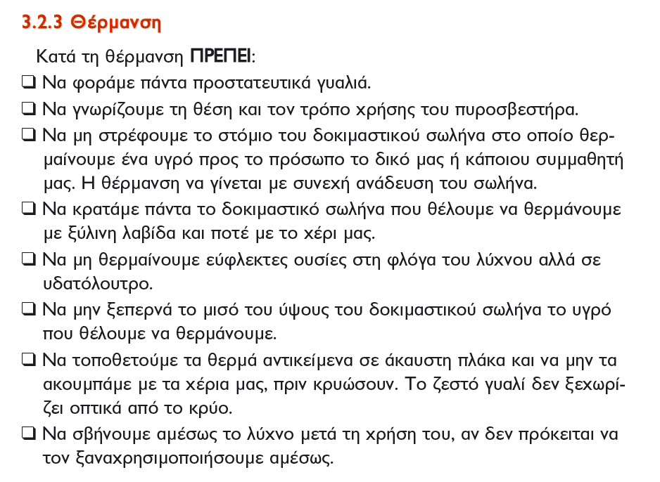
_____________________________________________________________________________________________________________________________________________________________
_______________________________________________________________________________________
______________________________________________________________________________
_________________________________________________________________________________________________________________________________
___________________________________________________________________________________

Slide 7
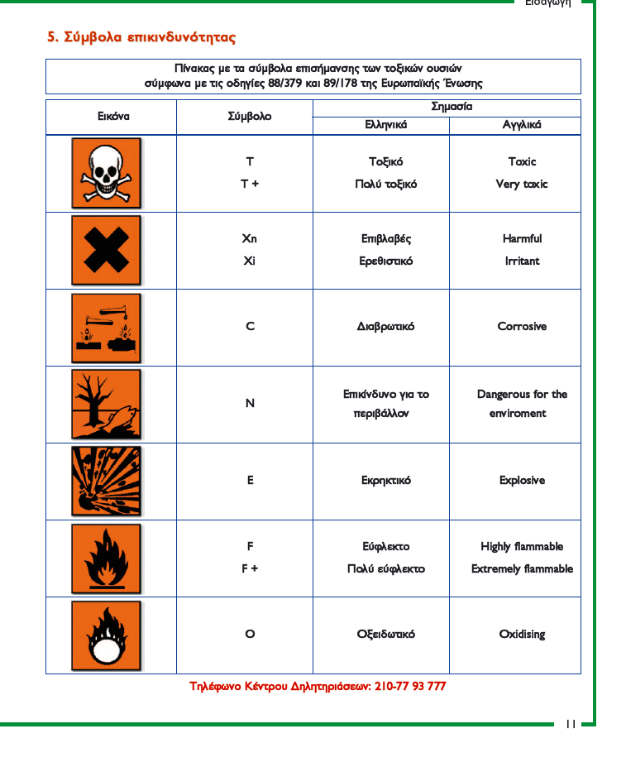

Slide 9
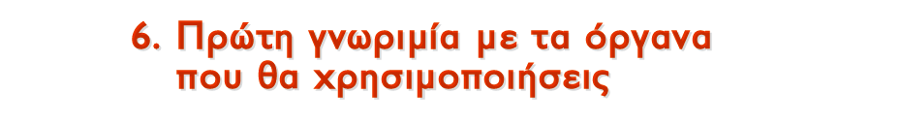

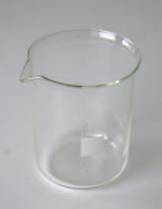
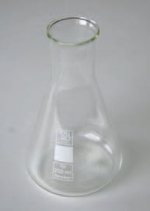
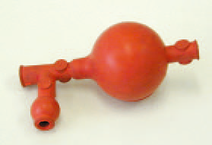
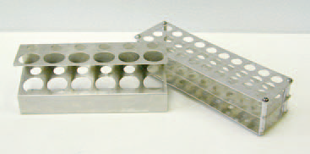
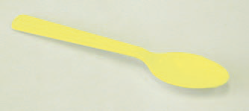
Σιφώνιο πληρώσεως
Πουάρ για σιφώνιο
Ποτήρι ζέσεως
Κωνική φιάλη
Στήριγμα δοκιμαστικών σωλήνων
Πλαστικό κουταλάκι

Slide 10
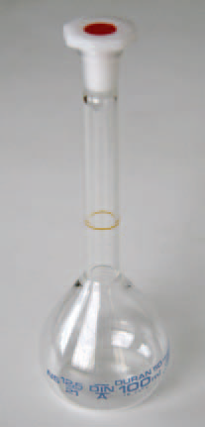
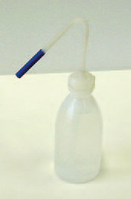
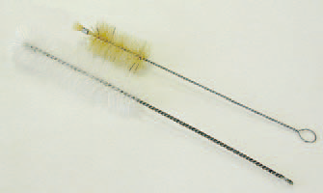
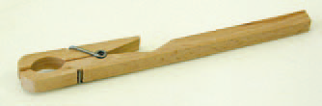
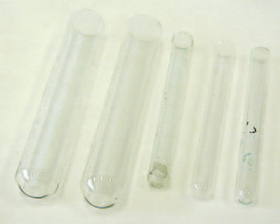
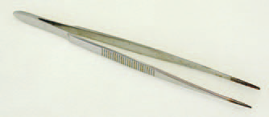
Ψήκτρα
Υδροβολέας
Ξύλινη λαβίδα
Ογκομετρική φιάλη
Λαβίδα
Δοκιμαστικοί σωλήνες

Slide 11
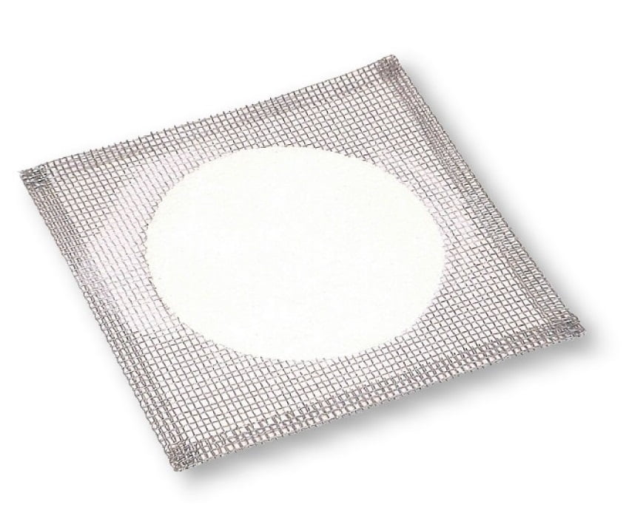
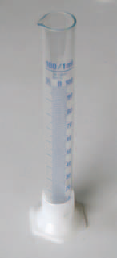
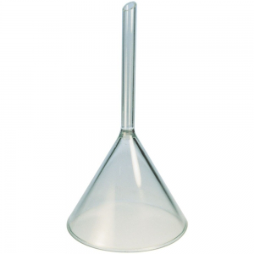
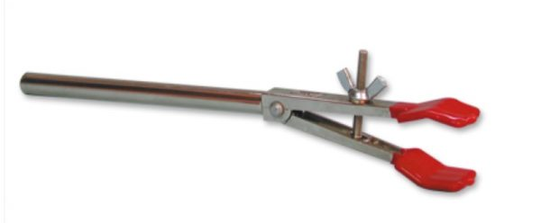
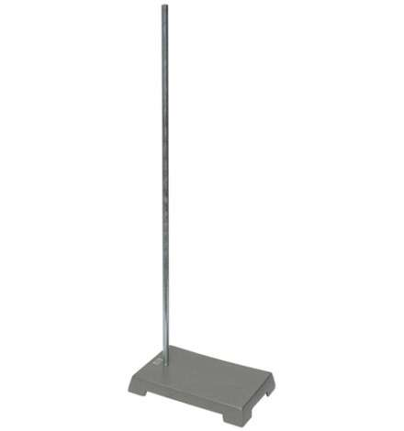
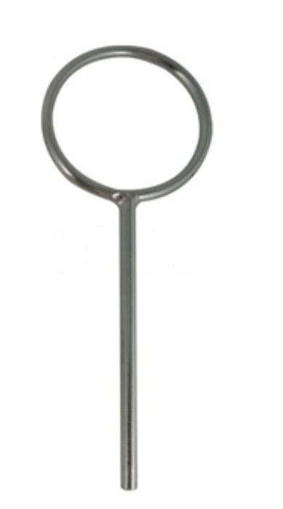
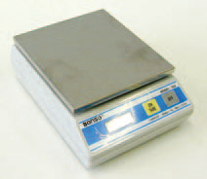
Πλέγμα θέρμανσης
Χωνί
Λαβίδα θέρμανσης
Ογκομετρικός κύλινδρος
Δακτύλιος
Ζυγός
Ορθοστάτης

